Slide 1
30-3
These materials are by the Kongki Ka Project and are made available to you under the terms of the Creative Commons Attribution ShareAlike license 4.0.
You have permission to share and redistribute these materials in any format and to make reasonable revisions and adaptations of this translation, provided that:
You include the above licence and source information.
If you redistribute these materials or create derivatives, you must distribute your contributions under the same license as the original.
The Holy Bible, Berean Standard Bible, BSB is produced in cooperation with Bible Hub, Discovery Bible, OpenBible.com, and the Berean Bible Translation Committee. This text of God's Word has been dedicated to the public domain.
Tibetan text is from the The Holy Bible in Modern Literary Tibetan, New Tibetan Bible translation.
This translation is made available under the terms of the Creative Commons Attribution-NonCommercial-NoDerivatives 4.0 International license.
Notes:
Ch
30 Jesus’ Birth
1. John the Baptist’s birth foretold - Luke 1:5-25 (Left Top)
2. The Birth of Jesus Foretold - Luke 1:26 – 38 (Right Top)
3. Mary visits Elizabeth - Luke 1:39-56 (Center Top)
4. Birth of John - Luke 1:57-80 (Right Bottom)
5. Joseph’s Dream - Matthew 1:18-25 (Center Bottom)
6. The Trip to Bethlehem - Luke 2:1-5 (Left Bottom)
7. Birth of Jesus - Luke 2:6–7 (Center)
8. The Shepherds and the Angels - Luke 2:8–20 (Right Center)

Slide 2
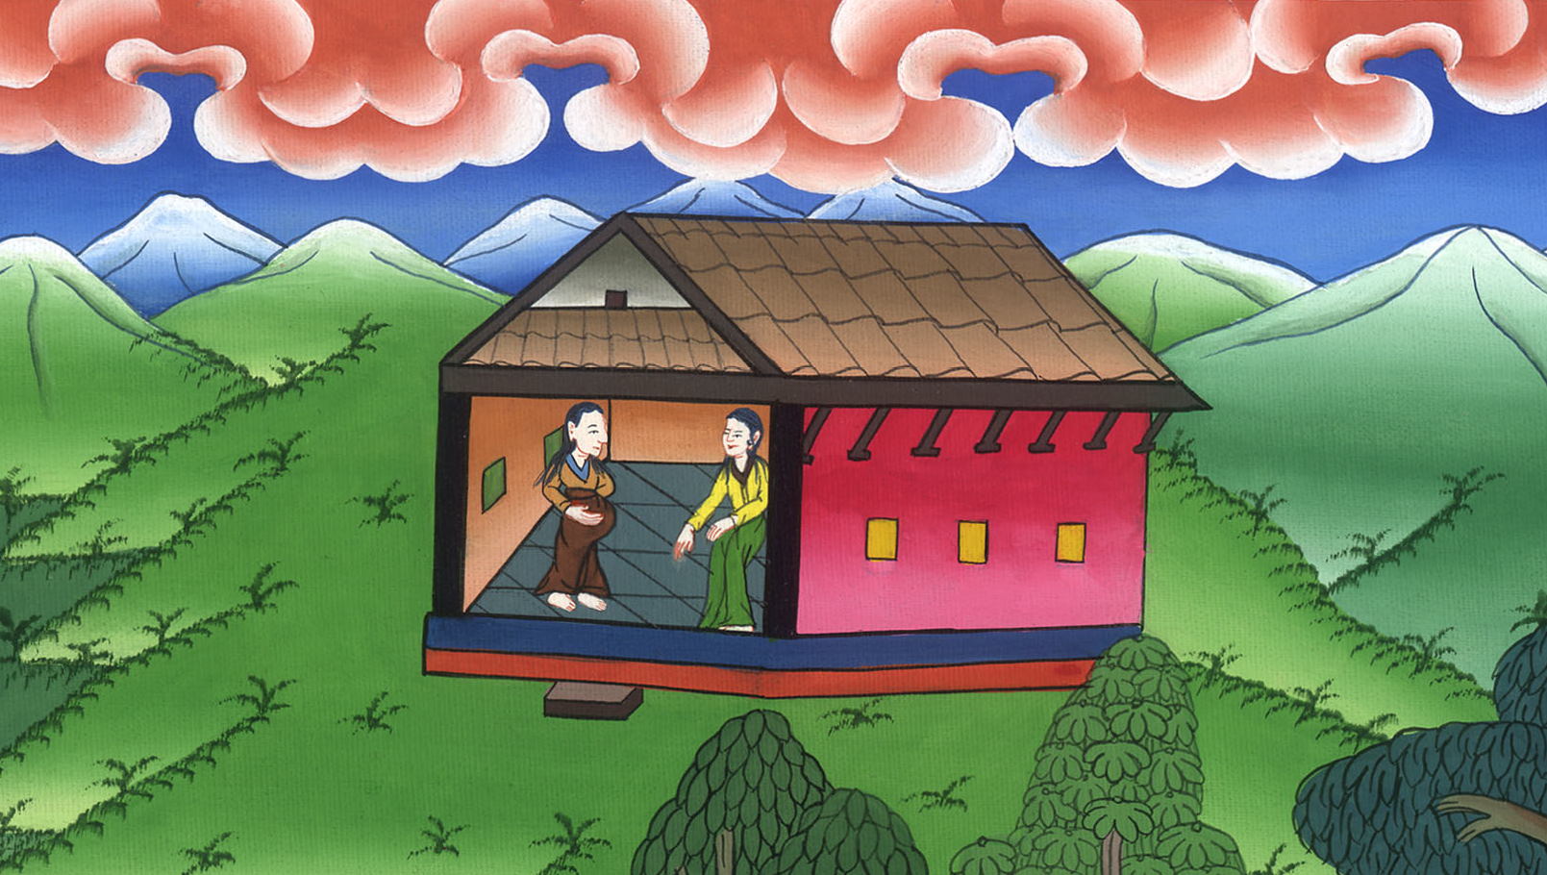
ལོ་ཀུ 1
མིར་ཡམ་ནི་ཨེ་ལི་སཱ་བེད་ཀྱི་གམ་དུ་ཕྱིན༌པ།

Slide 3
3. Mary visits Elizabeth - Luke 1:39-56 (Center Top)
ལོ་ཀུ 1
མིར་ཡམ་ནི་ཨེ་ལི་སཱ་བེད་ཀྱི་གམ་དུ་ཕྱིན༌པ།

Slide 4
ལོ་ཀུ 1
མིར་ཡམ་ནི་ཨེ་ལི་སཱ་བེད་ཀྱི་གམ་དུ་ཕྱིན༌པ།
This work is licensed under a Creative Commons Attribution-ShareAlike 4.0 International License

Slide 5
39In those days Mary got ready and hurried to a town in the hill country of Judah, 40where she entered the home of Zechariah and greeted Elizabeth.
39སྐབས༌དེར། མིར་ཡམ་ལམ་ལ་ཆས་ཏེ་ཡ་ཧུ་དཱའི་ཡུལ་གྱི་རི་ཁུལ་དུ་ཡོད་པའི་གྲོང་རྡལ་ཞིག་ལ་མྱུར་དུ་སོང༌ཞིང༌། 40ཟཱ་ཀར་ཡའི་ཁྱིམ་དུ་སོང་ནས་ཨེ་ལི་སཱ་བེད་ལ་འཚམས་འདྲི་བྱས།

Slide 6
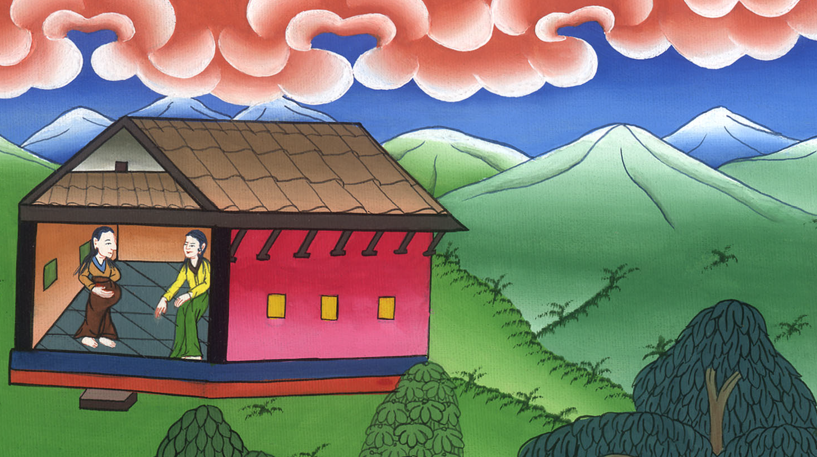
ལོ་ཀུ 1:39,40

Slide 7
41When Elizabeth heard Mary’s greeting, the baby leaped in her womb, and Elizabeth was filled with the Holy Spirit.
41ཨེ་ལི་སཱ་བེད་ཀྱིས་མིར་ཡམ་གྱི་འཚམས་འདྲི་ཐོས་པ་དང་རང་གི་མངལ་གྱི་ཕྲུ་གུའང་གློ་བུར་དུ་འགུལ་ཞིང་ཁོ་མོ་ལ་དམ་པའི་ཐུགས་ཉིད་ཀྱིས་ཁྱབ་པར་གྱུར་ཏོ།།

Slide 8
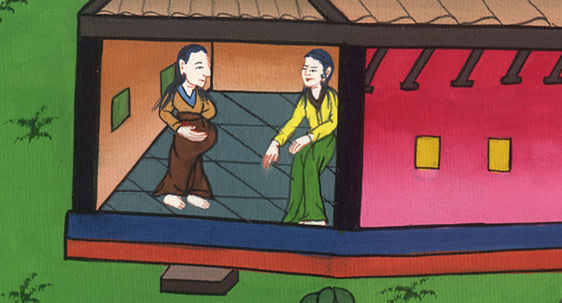
ལོ་ཀུ 1:41

Slide 9
42In a loud voice she exclaimed, “Blessed are you among women, and blessed is the fruit of your womb!
42ཨེ་ལི་སཱ་བེད་ཀྱིས་སྐད་གསང་མཐོན༌པོས། བུད་མེད་རྣམས་ཀྱི་ཁྲོད་དུ་ཁྱོད་ལ་དཀོན་མཆོག་གི་བྱིན་རླབས༌ཆེན་པོ་ཐོབ་པ་ཡིན། ཁྱོད་ཀྱི་མངལ་དུ་སྦྲུམ་པའི་བུ་ལའང་དཀོན་མཆོག་གི་བྱིན་རླབས༌ཆེན་པོ་ཐོབ་པ་ཡིན།

Slide 10
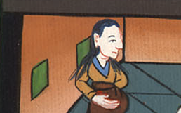
ལོ་ཀུ 1:42

Slide 11
43And why am I so honored, that the mother of my Lord should come to me? 44For as soon as the sound of your greeting reached my ears, the baby in my womb leaped for joy.
43བདག་གི་གཙོ་བོའི་མ་ཡུམ་ངའི་གམ་དུ་ཕེབས་པའི་དོན་འདི་ངའི་སྟེང་དུ་ཅིའི་ཕྱིར་བྱུང་ངམ། 44ལྟོས༌དང༌། ཁྱོད་ཀྱིས་འཚམས་འདྲི་བྱེད་པའི་སྐད་དེ་ངས་ཐོས་ཙ༌ན། ངའི་མངལ་གྱི་ཕྲུ་གུའང་དགའ་སྟེ་འགུལ༌བྱུང་།

Slide 12
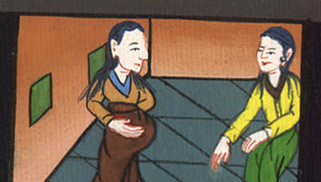
ལོ་ཀུ 1:43,44

Slide 13
45Blessed is she who has believed that the Lord’s word to her will be fulfilled.”
45གཙོ་བོས་ཁྱོད་ལ་ཅི་གསུང་ཐམས་ཅད་ཇི་བཞིན་འགྲུབ་པར་ཡིད་ཆེས་པའི་བུ་མོ་ཁྱོད་རང་བདེ་བར་སྨོན་ཞེས་སྨྲས༌སོ།།

Slide 14
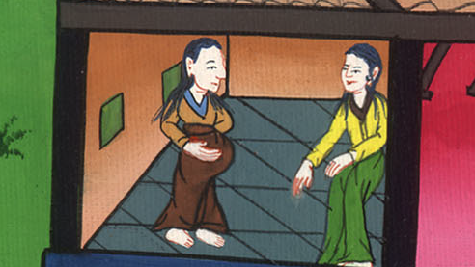
ལོ་ཀུ 1:45

Slide 15
46Then Mary said:
“My soul magnifies the Lord,
47and my spirit rejoices in God my Savior!
46དེ་ནས་མིར་ཡམ་གྱིས་གླུ་འདི་ལྟར་བླངས༌ཏེ།
ཕྲན་གྱིས་སྙིང་ནས་གཙོ་བོ་ལགས་ལ༌བསྟོད།།
47སྐྱབས་མགོན་དཀོན་མཆོག་ཉིད་ལ་སེམས་དགའོ།།

Slide 16
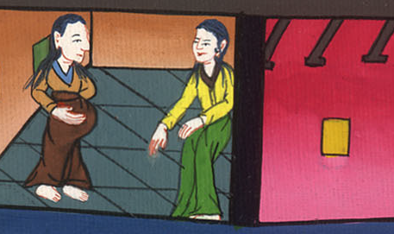
ལོ་ཀུ 1:46,47

Slide 17
48For He has looked with favor on the humble state of His servant.
From now on all generations will call me blessed.
48ཁོང་གིས་དམན་ཆུང་གཡོག་མོ་བདག་ལ༌གཟིགས།།
གཟིགས་དང་དེང་ཕྱིན་མི་རབས་ཐམས་ཅད༌ཀྱིས།།
བདག་ལ་བདེ་ལེགས་ཡིན་ཞེས་བརྗོད་པར༌འགྱུར།།

Slide 18
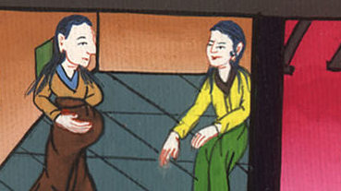
ལོ་ཀུ 1:48

Slide 19
49For the Mighty One has done great things for me.
Holy is His name.
50His mercy extends to those who fear Him,
from generation to generation.
49ཀུན་དབང་མཆོག་གིས་བདག་ལ་མཛད་པ༌མཚར།།
ཁོང་གི་མཚན་ནི་དམ་པ་ཡིན་ལགས༌སོ།།
50ཁོང་གི་ཐུགས་རྗེ་མི་རབས་ཡོངས་ལ༌གནས།།
ཁོང་ལ་གུས་ཤིང་འཇིགས་པ་ཀུན་ལ༌གནང༌།།

Slide 20
ལོ་ཀུ 1:49,50

Slide 21
51He has performed mighty deeds with His arm;
He has scattered those who are proud
in the thoughts of their hearts.
52He has brought down rulers from their thrones,
but has exalted the humble.
51མཚར་མཚར་གང་གི་ཕྱག་གིས་མཛད༌པ་མཚར།།
ལེགས་ལེགས་རང་རློམ་ཅན་རྣམས་བདས་པ༌ལེགས།།
52ལེགས་ལེགས་རྒྱལ་ངན་ཁྲི་ལས་ཕབ་པ༌ལེགས།།
མཚར་མཚར་གཉོམ་ཆུང་ཅན་རྣམས་སྐྱོང་བ༌མཚར།།

Slide 22
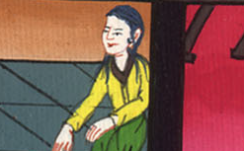
ལོ་ཀུ 1:51,52

Slide 23
53He has filled the hungry with good things,
but has sent the rich away empty.
53དོན་བཟང་གིས་ནི་བཀྲེས་རྣམས་འགྲངས་མཛད༌ཅིང༌།།
འབྱོར་བ་ཅན་རྣམས་སྟོང་བར་ཕུད་པ་ལགས།།

Slide 24
ལོ་ཀུ 1:53

Slide 25
54He has helped His servant Israel,
remembering to be merciful,
55as He promised to our fathers,
to Abraham and his descendants forever.”
54-55གང་གིས་མེས་པོ་ཨབ་ར་ཧམ་སོགས༌ནི།།
རྟག་ཏུ་དྲན་ཞིང་སྙིང་རྗེ་དགོངས་པའི༌ཕྱིར།།
སྔར་ནས་བདག་ཅག་མེས་པོར་གསུངས་པ༌བཞིན།།
ཞབས་ཕྱི་པ་སྟེ་ཡེས་ར་ཨེལ་ལ་ནི༎
རོགས་སྐྱོར༌གནང༌བ་ཡིན་ཞེས་གྲགས་པ་འོ༎
ཞེས༌པའོ།།

Slide 26
ལོ་ཀུ 1:54,55

Slide 27
56Mary stayed with Elizabeth for about three months and then returned home.
56མིར་ཡམ་ཟླ་བ་གསུམ་ཙམ་ལ་ཨེ་ལི་སཱ་བེད་དང་མཉམ་དུ་བསྡད་རྗེས་ཕྱིར་རང་ཡུལ་དུ་ལོག༌གོ།

Slide 28
ལོ་ཀུ 1:56

